Slide 1



5. SINIF SOSYAL BİLGİLER · 1. ÜNİTE: BİRLİKTE YAŞAMAK
Yardımlaşma ve Dayanışma
Birlikte iyilik yap, grubunla birinci ol!
Notes:
🎤 KONUŞMA: "Bugün yardımlaşma ve dayanışmayı, tarihten güzel örnekleri ve sivil toplum kuruluşlarını keşfedeceğiz. Dört yıldız görevimiz var; en çok yıldızı toplayan grup şampiyon!" Sınıfı 4-5 gruba ayırın.
⏱️ SÜRE: 2 dk
🖼️ GÖRSEL: El ele veren insanlar. EN prompt: "people helping each other, hands together, indigo gold, flat"
✨ ANİMASYON & GEÇİŞ: Başlık Fade In. Geçiş: Morph.

Slide 2




MEB KAZANIMI · SB.5.1.3
Bu Derste Neyi Öğreneceğiz?
“Toplumsal birliği sürdürmeye yönelik yardımlaşma ve dayanışma faaliyetlerine kendi hayatımdan örneklerle katkı sağlarım.”
Ayırt ederim
Örneklendiririm
Tanırım
Katkı sağlarım
Yardımlaşma ile dayanışmayı ayırt ederim.
Tarihten ve hayatımdan örnekler veririm.
Sivil toplum kuruluşlarını tanırım.
Toplumsal birliğe katkımı açıklarım.
Gruplar ve Rollerimiz · 2
Notes:
🎤 KONUŞMA: "Bugünün kazanımı bu. Ders sonunda bu dört şeyi rahatça yapıyor olacaksınız."
⏱️ SÜRE: 2 dk
🖼️ GÖRSEL: Hedef ikonları. EN prompt: "target compass flat icons"
✨ ANİMASYON & GEÇİŞ: Kartlar Fade. Geçiş: Push.

Slide 3




OYUNUN KURALLARI
Bugün 4 Yıldız Görevi Var!
⭐ Yardım Kâşifi
⭐ Tarih Dedektifi
Yardımlaşma örneklerini doğru seç.
Tarihî yardımlaşma bilgilerini çöz.
⭐ STK Uzmanı
⭐ Dayanışma Şifresi
Sivil toplum kuruluşlarını tanı.
Escape Room’da kilitleri aç.
Her doğru görevde grup bir YILDIZ kazanır. En çok yıldızı toplayan grup ŞAMPİYON olur!
Gruplar ve Rollerimiz · 3
Notes:
🎤 KONUŞMA: "Dört görev, her doğruda bir yıldız. Tahtaya grup isimlerini yazalım."
⏱️ SÜRE: 2 dk
🖼️ GÖRSEL: Rozetler. EN prompt: "four gamification badges, gold teal"
✨ ANİMASYON & GEÇİŞ: Kartlar Zoom In. Geçiş: Uncover.

Slide 4
YOL HARITAMIZ
Bugünkü Yolculuğumuz
1
Kavramlar
Yardımlaşma ve dayanışma nedir?
2
Tarihten Örnekler
Sadaka taşı, askıda ekmek, imece…
3
Sivil Toplum Kuruluşları
STK nedir? Kızılay ve AFAD.
4
Toplumsal Faydaları
Birlik ve beraberliğe katkısı.
Gruplar ve Rollerimiz · 4
Notes:
🎤 KONUŞMA: "Dört durağımız var: kavramlar, tarihten örnekler, STK’lar ve faydaları. Başlıyoruz!"
⏱️ SÜRE: 1 dk
🖼️ GÖRSEL: Yol haritası. EN prompt: "road map four stops flat"
✨ ANİMASYON & GEÇİŞ: Duraklar Wipe. Geçiş: Push.

Slide 5
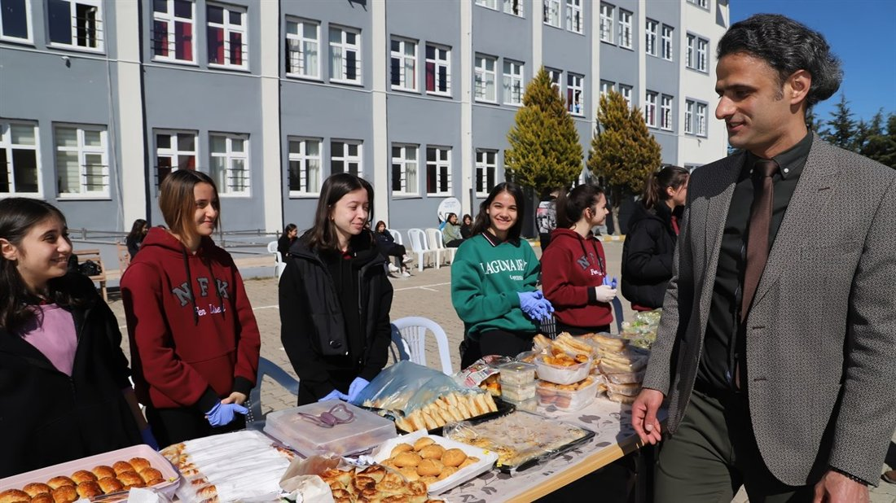
GÜNLÜK HAYAT
Örnek Olay: Deprem Kermesi
KİM?
NE ZAMAN?
Öğretmen, öğrenci, veli
3 Mayıs’ta
NEREDE?
NASIL?
Okul bahçesinde
Yiyecek satışıyla
NEDEN?
NE?
Deprem mağdurlarına yardım
Yardım kermesi
Kahramanmaraş depremleri sonrası bir okul, mağdurlara destek için kermes düzenledi; gelir deprem bölgesine bağışlandı.
Bu kermesin toplumsal faydaları neler olabilir? Sınıfça düşünelim.
Gruplar ve Rollerimiz · 5
Notes:
🎤 KONUŞMA: "Gerçek bir olay: bir okul deprem için kermes düzenledi. 5N1K ile inceleyelim: kim, ne zaman, nerede, nasıl, neden, ne? Peki bunun topluma faydası ne oldu?"
⏱️ SÜRE: 2 dk
🖼️ GÖRSEL: Kermes fotoğrafı (kullanıcı sunumundan).
✨ ANİMASYON & GEÇİŞ: 5N1K kartları Appear. Geçiş: Fade.

Slide 6

1. DURAK · KAVRAMLAR
Yardımlaşma ve Dayanışma
YARDIMLAŞMA
DAYANIŞMA
İnsanların birbirine destek olması, karşılıklı bağlanması ve ortak çıkarlar konusunda birbirine yardım etmesidir.
Toplumun kurum ve kuruluşlarının ortak değerlerde birleşerek birlikte hareket etmesidir.
Yardımlaşma kişiler arası, dayanışma ise toplumun ortak hareketidir.
Gruplar ve Rollerimiz · 6
Notes:
🎤 KONUŞMA: "İki kavram benzer ama farklı. Yardımlaşma daha çok kişiler arası destektir. Dayanışma ise bir toplumun, kurumların ortak değerde birleşip birlikte hareket etmesidir."
⏱️ SÜRE: 2 dk
🖼️ GÖRSEL: Yardımlaşma vs dayanışma. EN prompt: "two hands helping vs group together, teal coral"
✨ ANİMASYON & GEÇİŞ: Kartlar Fade. Geçiş: Push.

Slide 7


YILDIZ GÖREVİ
⭐ Görev 1: Yardım Kâşifi
Hangisi bir yardımlaşma/dayanışma örneğidir? Grubunla karar ver — cevapları öğretmenin açacak!
Deprem mağdurlarına yardım kermesi
Kütüphaneye kitap bağışlamak
?
?
Sıra kapmak için arkadaşını itmek
Yardıma muhtaç birini görmezden gelmek
?
?
Karar verin… Hazır olunca ileri gidip cevapları açıyoruz! ➡️
Gruplar ve Rollerimiz · 7
Notes:
🎤 KONUŞMA: "Dört durum var. Hangisi yardımlaşma/dayanışma örneği, hangisi değil? Grubunuz karar versin, sonra açacağız."
⏱️ SÜRE: 1,5 dk
🖼️ GÖRSEL: Tartışan gruplar. EN prompt: "children discussing, question marks, gold bg"
✨ ANİMASYON & GEÇİŞ: Kartlar Fade. Cevap slaytına Push.

Slide 8


YILDIZ GÖREVİ
✅ Görev 1: Cevaplar
Kermes ve kitap bağışı yardımlaşmadır; itmek ve görmezden gelmek değildir.
Deprem mağdurlarına yardım kermesi
Kütüphaneye kitap bağışlamak
ÖRNEK
ÖRNEK
Sıra kapmak için arkadaşını itmek
Yardıma muhtaç birini görmezden gelmek
DEĞİL
DEĞİL
Doğru bilen her grup 1 YILDIZ kazanır! ⭐
Gruplar ve Rollerimiz · 8
Notes:
🎤 KONUŞMA: "Kermes ve kitap bağışı → örnek. İtmek ve görmezden gelmek → değil. Doğru bilen gruplara yıldız verin."
⏱️ SÜRE: 1 dk
🖼️ GÖRSEL: Onaylar. EN prompt: "check cross badges teal coral"
✨ ANİMASYON & GEÇİŞ: Cevaplar Fade. Geçiş: Uncover.

Slide 9
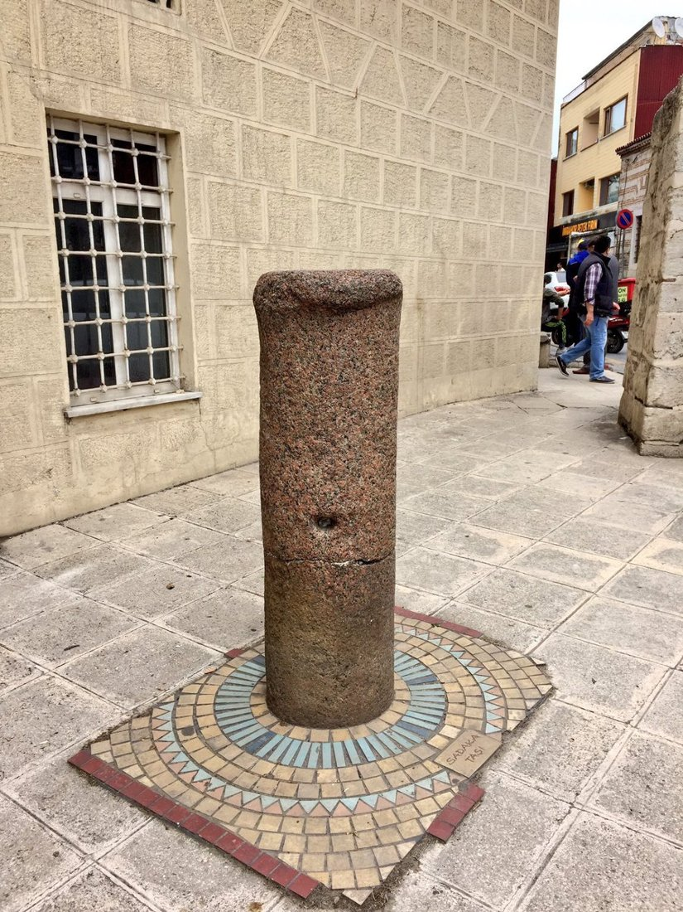
2. DURAK · TARIHTEN ÖRNEKLER
Tarihten Örnek: Sadaka Taşı
Selçuklu ve Osmanlı’da meydanlara, cami ve çeşme yanlarına sadaka taşı konurdu.
Yardım etmek isteyen, taşın üstüne para bırakır.
İhtiyaç sahibi, geç saatte kimseye görünmeden ihtiyacı kadarını alır.
Böylece insan onuru incitilmeden yardımlaşma sağlanır.
Bu tür yardımlaşmalar toplumsal birlikteliği güçlendirmiştir.
Gruplar ve Rollerimiz · 9
Notes:
🎤 KONUŞMA: "Sadaka taşı çok zarif bir uygulama. Veren de alan da birbirini görmez; kimse utanmaz. İnsan onuru en önde. Bu bizim kültürümüzün güzelliği."
⏱️ SÜRE: 2 dk
🖼️ GÖRSEL: Sadaka taşı fotoğrafı (kullanıcı sunumundan).
✨ ANİMASYON & GEÇİŞ: Maddeler Wipe sırayla. Geçiş: Push.

Slide 10
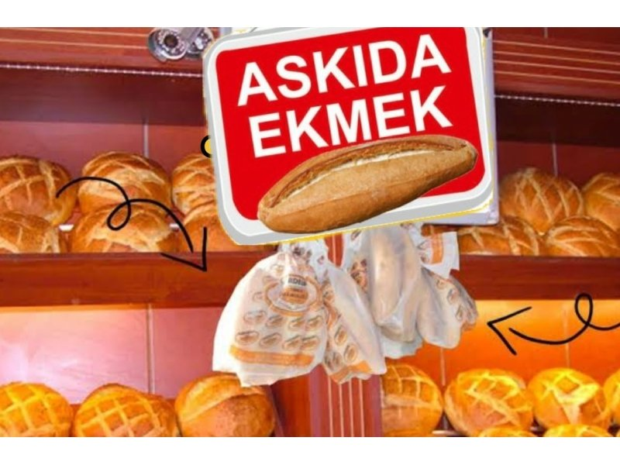
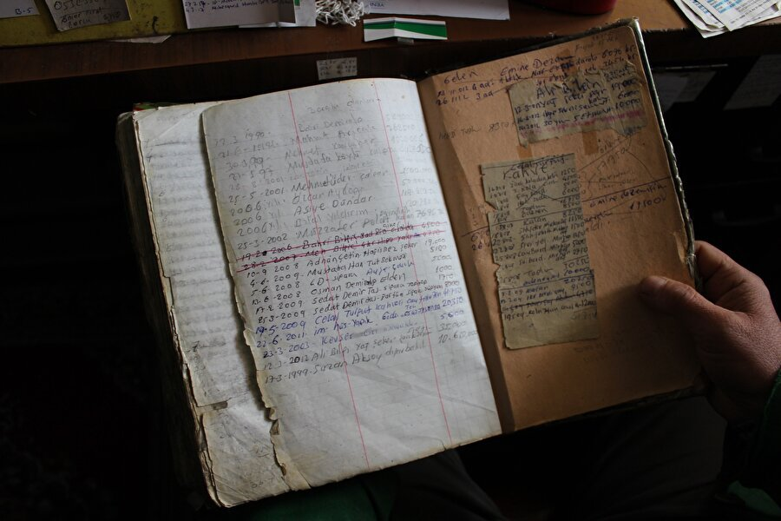

TARIHTEN ÖRNEKLER
Askıda Ekmek ve Zimem Defteri
Askıda Ekmek
Zimem Defteri
Kişi ekmek alırken fazladan bir ekmek daha alıp “askıda” bırakır; ihtiyacı olan ihtiyacı kadar alır.
Borçların yazıldığı defter. Yardımsever, tanımadığı birinin dükkândaki borcunu gizlice öderdi.
“Veren el, alan eli görmez.”
Her iki uygulama da insan onurunu incitmeden yardımlaşmayı sağlamıştır.
Gruplar ve Rollerimiz · 10
Notes:
🎤 KONUŞMA: "İki güzel uygulama daha: askıda ekmek ve zimem defteri. İkisinin de ortak ilkesi: veren el alan eli görmez. Yani yardım gizli kalır, kimse mahcup olmaz."
⏱️ SÜRE: 2 dk
🖼️ GÖRSEL: Askıda ekmek ve defter fotoğrafları (kullanıcı sunumundan).
✨ ANİMASYON & GEÇİŞ: Kartlar Fade; söz Zoom. Geçiş: Push.

Slide 11
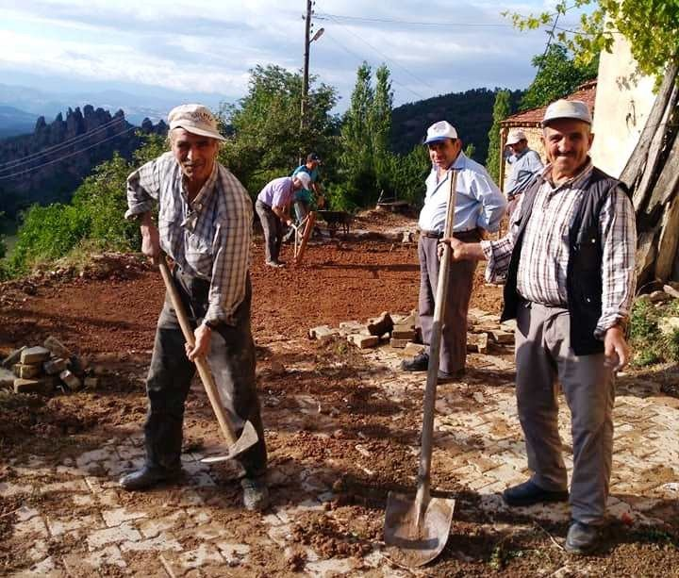
TARIHTEN ÖRNEKLER
Tarihten Örnek: İmece
Kırsal kesimlerde ortak ya da kişisel işlerin el birliğiyle ve sırayla yapılmasına dayanan geleneksel yardımlaşmaya imece denir.
ÖRNEK Kütahya’nın Hisarcık ilçesi Kutlubeyler köyünde köylüler, bozulan köy yollarının bakım ve onarımını imece usulüyle kendileri yapmaktadır.
İmece, köydeki birlik ve beraberliğin sürdürülmesine katkı sağlar.
Gruplar ve Rollerimiz · 11
Notes:
🎤 KONUŞMA: "İmece: köyde herkesin sırayla birbirine el birliğiyle yardım etmesi. Yol yapımı, harman, ev inşası… hep birlikte. Bu, köydeki dayanışmanın en güzel örneği."
⏱️ SÜRE: 2 dk
🖼️ GÖRSEL: İmece fotoğrafı (kullanıcı sunumundan).
✨ ANİMASYON & GEÇİŞ: Metin Wipe; foto Fade. Geçiş: Push.

Slide 12
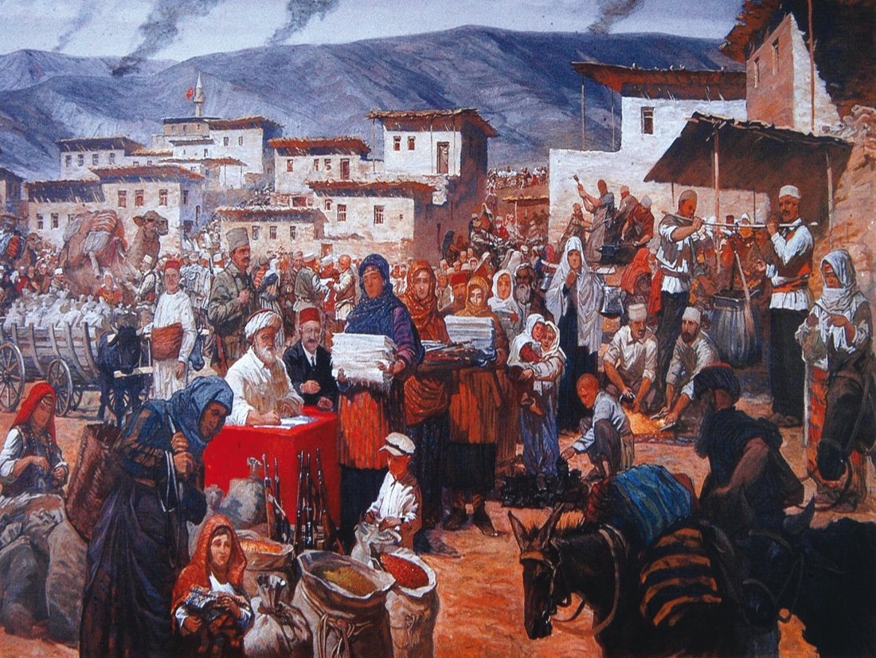
TARIHTEN ÖRNEKLER
Tekalif-i Milliye Emirleri
Tekalif
Tekalif-i Milliye
“Millî yükümlülükler” demektir.
“Yükümlülük” demektir.
Millî Mücadele’de ordunun yiyecek, giyecek, cephane ve ulaşım ihtiyaçlarının karşılanması için halka verilen bir yükümlülüktür. Türk milleti, tüm yokluğa rağmen vatanı için varını yoğunu ordusunun yanına koymuştur.
Gruplar ve Rollerimiz · 12
Notes:
🎤 KONUŞMA: "Kurtuluş Savaşı’nda Tekalif-i Milliye emirleri çıktı: halk, ordusu için elindekini paylaştı. Bu, milletçe dayanışmanın en güçlü örneğidir."
⏱️ SÜRE: 2 dk
🖼️ GÖRSEL: Tekalif-i Milliye görseli (kullanıcı sunumundan).
✨ ANİMASYON & GEÇİŞ: Kartlar Fade. Geçiş: Push.

Slide 13
YILDIZ GÖREVİ
⭐ Görev 2: Tarih Dedektifi
Aşağıdaki bilgiler DOĞRU mu YANLIŞ mı? Grubunla karar ver — cevapları öğretmenin açacak!
Sadaka taşı, onur incitmeden yardımdır
Askıda ekmekte veren, alanı görür
?
?
İmece, işlerin el birliğiyle yapılmasıdır
Tekalif-i Milliye bir eğlencedir
?
?
Karar verin… Cevaplar sonraki slaytta! ➡️
Gruplar ve Rollerimiz · 13
Notes:
🎤 KONUŞMA: "Tarih dedektifleri! Dört bilgi var; hangisi doğru hangisi yanlış? İpucu: askıda ekmekte veren el alan eli GÖRMEZ; Tekalif-i Milliye bir yükümlülüktür."
⏱️ SÜRE: 1,5 dk
🖼️ GÖRSEL: Dedektif. EN prompt: "detective magnifying glass, gold bg"
✨ ANİMASYON & GEÇİŞ: Kartlar Fade. Cevap slaytına Push.

Slide 14
YILDIZ GÖREVİ
✅ Görev 2: Cevaplar
Sadaka taşı ve imece doğru; “veren alanı görür” ve “Tekalif eğlencedir” yanlıştır.
Sadaka taşı, onur incitmeden yardımdır
Askıda ekmekte veren, alanı görür
DOĞRU
YANLIŞ
İmece, işlerin el birliğiyle yapılmasıdır
Tekalif-i Milliye bir eğlencedir
DOĞRU
YANLIŞ
Doğru bilen her grup 1 YILDIZ kazanır! ⭐
Gruplar ve Rollerimiz · 14
Notes:
🎤 KONUŞMA: "Sadaka taşı ve imece → doğru. Veren el alanı görür ve Tekalif eğlence → yanlış. Doğru bilen gruplara yıldız."
⏱️ SÜRE: 1 dk
🖼️ GÖRSEL: Onaylar. EN prompt: "check cross teal coral"
✨ ANİMASYON & GEÇİŞ: Cevaplar Fade. Geçiş: Uncover.

Slide 15


3. DURAK · SIVIL TOPLUM KURULUŞLARI
Sivil Toplum Kuruluşu Nedir?
TANIM Resmî kurumların dışında, aynı düşünceyi paylaşan bireylerin kâr amacı gütmeden, gönüllülükle kurduğu ve toplumun ihtiyaçlarını karşılamayı amaçlayan kuruluşlara sivil toplum kuruluşu (STK) denir.
Oda
Sendika
Dernek
Vakıf
STK’lar eğitim, sağlık ve çevre gibi pek çok alanda faaliyet gösterir.
Gruplar ve Rollerimiz · 15
Notes:
🎤 KONUŞMA: "STK’lar devletin dışında, gönüllü insanların kâr amacı gütmeden kurduğu kuruluşlardır: oda, sendika, dernek, vakıf. Amaçları toplumun ihtiyacını karşılamak."
⏱️ SÜRE: 2 dk
🖼️ GÖRSEL: STK türleri. EN prompt: "NGO icons association foundation union, flat"
✨ ANİMASYON & GEÇİŞ: Kartlar Zoom In. Geçiş: Push.

Slide 16

SIVIL TOPLUM KURULUŞLARI
STK’ların Faaliyet Alanları
EĞİTİM
SAĞLIK
ÇEVRE
Burs veren, okul yaptıran, eğitim materyali sağlayan dernek ve vakıflar.
Kan bağışı, hasta ve engelli desteği sağlayan kuruluşlar.
Ağaçlandırma, geri dönüşüm ve doğa koruma çalışmaları yapan kuruluşlar.
Şimdi ülkemizin en bilinen iki kuruluşunu inceleyelim: Türk Kızılay ve AFAD.
Gruplar ve Rollerimiz · 16
Notes:
🎤 KONUŞMA: "STK’lar üç ana alanda çalışır: eğitim, sağlık, çevre. Aklınıza hangi kuruluşlar geliyor? Şimdi en bilinen ikisine bakalım."
⏱️ SÜRE: 1,5 dk
🖼️ GÖRSEL: Eğitim/sağlık/çevre. EN prompt: "education health environment three icons, teal coral gold"
✨ ANİMASYON & GEÇİŞ: Sütunlar Wipe. Geçiş: Push.

Slide 17
YILDIZ GÖREVİ
⭐ Görev 3: STK Uzmanı
STK’lar hakkındaki bu bilgiler DOĞRU mu YANLIŞ mı? Grubunla karar ver!
STK’lar gönüllülük esasına dayanır
STK’lar kâr amacı güder
?
?
Dernek ve vakıf birer STK’dır
STK’lar yalnızca devlet kurar
?
?
Karar verin… Cevaplar sonraki slaytta! ➡️
Gruplar ve Rollerimiz · 17
Notes:
🎤 KONUŞMA: "STK uzmanı olmaya hazır mısınız? İpucu: STK’lar gönüllüdür, kâr amacı GÜTMEZ ve sadece devlet tarafından kurulmaz."
⏱️ SÜRE: 1,5 dk
🖼️ GÖRSEL: STK. EN prompt: "NGO volunteers, gold bg"
✨ ANİMASYON & GEÇİŞ: Kartlar Fade. Cevap slaytına Push.

Slide 18
YILDIZ GÖREVİ
✅ Görev 3: Cevaplar
STK’lar gönüllüdür ve dernek/vakıf birer STK’dır; kâr amacı gütmez, sadece devlet kurmaz.
STK’lar gönüllülük esasına dayanır
STK’lar kâr amacı güder
DOĞRU
YANLIŞ
Dernek ve vakıf birer STK’dır
STK’lar yalnızca devlet kurar
DOĞRU
YANLIŞ
Doğru bilen her grup 1 YILDIZ kazanır! ⭐
Gruplar ve Rollerimiz · 18
Notes:
🎤 KONUŞMA: "Gönüllülük ve dernek/vakıf → doğru. Kâr amacı ve sadece devlet kurar → yanlış. Doğru bilen gruplara yıldız."
⏱️ SÜRE: 1 dk
🖼️ GÖRSEL: Onaylar. EN prompt: "check cross teal coral"
✨ ANİMASYON & GEÇİŞ: Cevaplar Fade. Geçiş: Uncover.

Slide 19

SIVIL TOPLUM KURULUŞLARI
Türk Kızılay
1868’de yaralı askerlere yardım için kurulan Türk Kızılay, bugün doğal afetlerde ihtiyaç sahiplerine barınma, giysi ve gıda yardımı yapar.
2. EL TEKSTİL PROJESİ Kıyafet dönüşüm kutularında toplanan tekstil ürünleri; barınma, gıda, sağlık, giyim ve eğitim desteğinde kullanılır.
1868
Kullanmadığın kıyafetleri nasıl değerlendiriyorsun?
Kuruluş yılı
Not: Kurumun resmî logosu telif nedeniyle stilize edilmiştir; dilersen orijinal logoyu ekleyebilirim.
Gruplar ve Rollerimiz · 19
Notes:
🎤 KONUŞMA: "Türk Kızılay 1868’de kuruldu. Afetlerde barınma, gıda, giysi yardımı yapar. 2. El Tekstil projesiyle kullanmadığımız kıyafetler ihtiyaç sahiplerine ulaşır. Siz eski kıyafetlerinizi ne yapıyorsunuz?"
⏱️ SÜRE: 2 dk
🖼️ GÖRSEL: Kızılay yardım (stilize). EN prompt: "humanitarian aid boxes, red accents, flat"
✨ ANİMASYON & GEÇİŞ: Kartlar Fade. Geçiş: Push.

Slide 20


SIVIL TOPLUM KURULUŞLARI
AFAD
T.C. İçişleri Bakanlığı’na bağlı olan AFAD, afet ve acil durumlara ilişkin süreçlerin etkin yönetimi için çalışır; kurum ve kuruluşlar arasında koordinasyonu sağlar.
AFAD
Afet ve Acil Durum
Yönetimi Başkanlığı
Arama-Kurtarma
Barınma
İhtiyaç Koordinasyonu
AFAD, afetlerde toplumsal dayanışmaya öncülük eder.
Not: Kurumun resmî logosu telif nedeniyle stilize edilmiştir; dilersen orijinal logoyu ekleyebilirim.
Gruplar ve Rollerimiz · 20
Notes:
🎤 KONUŞMA: "AFAD, İçişleri Bakanlığı’na bağlı bir kurumdur. Deprem, sel, yangın gibi afetlerde arama-kurtarma, barınma ve ihtiyaç koordinasyonu yapar. Bütün kurumları bir araya getiren bir koordinatördür."
⏱️ SÜRE: 2 dk
🖼️ GÖRSEL: Afet koordinasyon (stilize). EN prompt: "disaster response coordination, indigo, flat"
✨ ANİMASYON & GEÇİŞ: Kartlar Fade. Geçiş: Push.

Slide 21
4. DURAK · TOPLUMSAL FAYDALARI
Yardımlaşma ve Dayanışmanın Faydaları
Birlik ve beraberlik güçlenir
İnsanlar arasında güven artar
İhtiyaç sahiplerinin sorunları çözülür
Toplumsal huzur ve mutluluk artar
Bir toplumda dayanışma varsa, birlik ve beraberlik gelişmiştir.
Gruplar ve Rollerimiz · 21
Notes:
🎤 KONUŞMA: "Yardımlaşma ve dayanışmanın dört büyük faydası: birlik güçlenir, güven artar, sorunlar çözülür, huzur artar. Kısacası toplum daha mutlu olur."
⏱️ SÜRE: 1,5 dk
🖼️ GÖRSEL: Mutlu toplum. EN prompt: "happy united community, flat"
✨ ANİMASYON & GEÇİŞ: Kartlar Wipe. Geçiş: Push.

Slide 22
BAĞLANTIYI KUR
Kavram Haritamız
+
YARDIMLAŞMA
DAYANIŞMA
TOPLUMSAL BİRLİK
Kişiler arası destek
Toplumca birlikte hareket
Sadaka taşından Türk Kızılay’a, imeceden AFAD’a; hepsi aynı amaca hizmet eder: birlikte güçlü olmak.
Gruplar ve Rollerimiz · 22
Notes:
🎤 KONUŞMA: "Yardımlaşma artı dayanışma bizi toplumsal birliğe götürür. Sadaka taşından Kızılay’a kadar hepsi aynı amaca hizmet ediyor: birlikte güçlü olmak."
⏱️ SÜRE: 1,5 dk
🖼️ GÖRSEL: Kavram haritası. EN prompt: "concept map two nodes merge, dark indigo gold"
✨ ANİMASYON & GEÇİŞ: Kutular Fade. Geçiş: Uncover.

Slide 23
TOPARLAYALIM
Konuyu Özetleyelim
Yardımlaşma birbirine destek olmak; dayanışma ise ortak değerlerde birleşip birlikte hareket etmektir.
Sadaka taşı, askıda ekmek ve zimem defteri, insan onuru incitilmeden yapılan tarihî yardımlaşmalardır.
İmece kırsalda ortak işlerin el birliğiyle yapılmasıdır; Tekalif-i Milliye Kurtuluş Savaşı’ndaki millî yükümlülüklerdir.
STK’lar (oda, sendika, dernek, vakıf) eğitim, sağlık ve çevre alanlarında gönüllü çalışır.
Türk Kızılay ve AFAD, afet ve ihtiyaç anlarında toplumsal dayanışmaya öncülük eder.
Gruplar ve Rollerimiz · 23
Notes:
🎤 KONUŞMA: "Beş cümlede bugünü topluyoruz. Her maddeyi birlikte okuyalım."
⏱️ SÜRE: 1,5 dk
🖼️ GÖRSEL: Özet. EN prompt: "checklist five checks"
✨ ANİMASYON & GEÇİŞ: Maddeler Wipe. Geçiş: Push.

Slide 24
ÖLÇME VE DEĞERLENDIRME · 1/2
Bilgi ve Yorum Soruları
BİLGİ SORULARI (5)
YORUM SORULARI (3)
1. Yardımlaşma nedir?
1. “Veren el alan eli görmez” sözü ne anlatır?
2. Dayanışma nedir?
2. İmece köydeki birliğe nasıl katkı sağlar?
3. Sadaka taşı uygulamasını açıkla.
4. STK nedir? İki örnek ver.
3. STK’lar olmasaydı toplumda neler değişirdi?
5. Türk Kızılay hangi yıl, niçin kuruldu?
Gruplar ve Rollerimiz · 24
Notes:
🎤 KONUŞMA: "Sol taraf bilgi, sağ taraf yorum. Yazılı ya da sözlü alabilirsiniz."
⏱️ SÜRE: 2-3 dk
🖼️ GÖRSEL: Sınav kağıdı. EN prompt: "quiz paper icon"
✨ ANİMASYON & GEÇİŞ: Sorular Appear. Geçiş: Push.

Slide 25

ÖLÇME VE DEĞERLENDIRME · 2/2
Günlük Yaşam ve Üst Düzey Düşünme
GÜNLÜK
YAŞAM
1. Kendi hayatından bir yardımlaşma örneği yaz.
GÜNLÜK
YAŞAM
2. Kullanmadığın kıyafet ve eşyaları nasıl değerlendirebilirsin?
ÜST DÜZEY DÜŞÜNME
“Toplumsal dayanışma sadece maddi (para) yardımla olmaz.” Bu görüşe katılıyor musun? Maddi olmayan yardım örnekleri düşünerek görüşünü gerekçelendir.
Gruplar ve Rollerimiz · 25
Notes:
🎤 KONUŞMA: "Kendi hayatınıza bağlayın. Son soru zor: dayanışma sadece parayla mı olur? Bilgi, zaman, gönül… Farklı görüşleri kıyaslayalım."
⏱️ SÜRE: 3 dk
🖼️ GÖRSEL: Üst düzey düşünme. EN prompt: "brain gears lightbulb gold indigo"
✨ ANİMASYON & GEÇİŞ: Kartlar Wipe; kutu Zoom In. Geçiş: Morph.

Slide 26
ESCAPE ROOM · FİNAL
⭐ Görev 4: Dayanışma Şifresi
4 kilidi doğru cevaplarla aç. Odadan kaçabilecek misin?
KİLİT 1
KİLİT 2
“Veren el alan eli görmez” ilkesiyle fırında bırakılan uygulama?
Kırsalda ortak işlerin el birliğiyle yapılması?
Cevap: ______
Cevap: ______
KİLİT 3
KİLİT 4
Türk Kızılay hangi yıl kuruldu?
Resmî kurum dışı, kâr gütmeyen gönüllü kuruluş (kısaltma)?
Cevap: ______
Cevap: ______
Gruplar ve Rollerimiz · 26
Notes:
🎤 KONUŞMA: "Son görev Escape Room! Cevaplar: 1) ASKIDA EKMEK, 2) İMECE, 3) 1868, 4) STK. Dört kilidi açan grup odadan kaçar ve bonus yıldız kazanır!"
⏱️ SÜRE: 3 dk
🖼️ GÖRSEL: Kilitler. EN prompt: "four padlocks escape room dark indigo gold"
✨ ANİMASYON & GEÇİŞ: Kilitler Zoom In. Geçiş: Uncover.

Slide 27



Yardımlaşmanın, dayanışmanın ve STK’ların gücünü artık biliyorsunuz!
Kilit 1
ASKIDA EKMEK
Kilit 2
İMECE
Kilit 3
1868
Kilit 4
STK
En çok yıldızı toplayan grup: dersin ŞAMPİYONU! 🏆
Gruplar ve Rollerimiz · 27
Notes:
🎤 KONUŞMA: "Tebrikler, odadan kaçtınız! Yıldızları sayalım; en çok yıldızı toplayan grup şampiyon!"
⏱️ SÜRE: 1,5 dk
🖼️ GÖRSEL: Kutlama. EN prompt: "celebration confetti trophy teal"
✨ ANİMASYON & GEÇİŞ: Bayrak Zoom; anahtarlar Fade. Geçiş: Fade.

Slide 28
Tebrikler!
“Yardımlaşma ve Dayanışma” konusunu başarıyla tamamladın.
Hazırlayan
Necip DÖNER
Gruplar ve Rollerimiz · 28
Notes:
🎤 KONUŞMA: "Bugün yardımlaşmayı, dayanışmayı ve STK’ları öğrendik. Umarım kendi hayatınızda da iyilik köprüleri kurarsınız!"
⏱️ SÜRE: 1 dk
🖼️ GÖRSEL: Kutlama. EN prompt: "students helping community, indigo"
✨ ANİMASYON & GEÇİŞ: Palet ve font kutuları Zoom In. Geçiş: Fade.

